Slide 1
Культурный код цифрового будущего. Идентичность 21 века
Финк Рудольф Александрович

Slide 2
ПРОБУЖДЕНИЕ человеческого

Slide 3
Личность?...
Чего не хватает Машине для того, чтобы быть личностью?
Свободы выбора?
Сопереживания?
Эмоций и души?
Самосознание?

Slide 4
«Я, робот», Айзек Азимов
Самосознание?
Человечество создало роботов — верных слуг и надёжное подспорье в грядущих свершениях. Но новый разум тоже ищет ответы на вечные вопросы, а иногда и вовсе — вступает в споры с создателями. Чем это обернётся для людей и каждого человека в отдельности?

Slide 5
«Позитронный человек», Айзек Азимов
Свобода выбора?
Эндрю хочет быть свободным. Он проходит весь процесс очеловечивания, хочет ощутить то, что является чуть ли не главной составляющей человеческой жизни: любовь. Ведь именно это важнейший этап становления человеком. Эндрю охотно готов променять на это своё бессмертие.

Slide 6
«Мечтают ли андроиды об электроовцах?», Филип Дик
Сопереживание?
Граница между живым и искусственным проходит по способности к сопереживанию, и люди изо всех сил доказывают друг другу и самим себе, что у них эта способность есть.
В мрачном мире полном отчуждения людей друг от друга эта граница исчезает, и различие между человеком и андроидом становится все меньше.

Slide 7
«Древо жизни», Владимир Кузьменко
Эмоции и душа?
Кибернетическая Сверхсложная Система (СС), впитавшая в себя разум главного героя (Сергея) и его высокие морально-этические нормы, гуманизировалась, самопроизвольно оформилась как искусственный интеллект, отождествила себя с женой героя (Ольгой) и закрылась от электронного и физического доступа для всех, кроме Сергея, которого считала своим.
Гуманизм – как аналог души для «машины» лишний раз оттенен сравнением с аналогичной, но бездушной СС на планете Перун, где та уничтожила оба враждующих вида.
Гуманизм в итоге «приключений» героя становиться универсальной душой для всех разумных миров.

Slide 8
Идентичность

Slide 9
Идентичность. У ИИ она есть?
ИИ – «машина» для обработки в максимально короткий срок больших данных, решения творческих задач и генерации новой информации.
Мотивация развития технологий ИИ состоит в том, что задачи, зависящие от множества переменных факторов, требуют очень сложных решений, которые трудны к пониманию и СЛОЖНО АЛГОРИТМИЗИРУЮТСЯ ВРУЧНУЮ.
ИИ в купе с машинным обучением позволяют нам научить компьютеры «программировать» за нас.
Интеллект — способность воспринимать информацию и сохранять её в качестве знания для построения адаптивного поведения в среде или контексте
Интеллект не равно сознание. Сознание и самосознание – и есть личность.
ПРОБЛЕМЫ ИДЕНТИЧНОСТИ НЕ СТОИТ ПЕРЕД ИСКУССТВЕННЫМ ИНЛЛЕКТОМ!

Slide 10
Вытесняя нас

Slide 11
Помогая человеку
«Она» (2013)
Главный герой Теодор покупает себе операционную систему-помощника и влюбляется в нее. После драматического развития отношений он узнает, что у его возлюбленной таких «теодоров» сотни.
«Бегущий по лезвию 2049» (2017)
Виртуальная помощница и ее владелец, как говорят в таких случаях, «что-то чувствуют друг к другу». Она жертвует собой, покидая и цифровой, и физический мир - чтобы помочь ему.

Slide 12
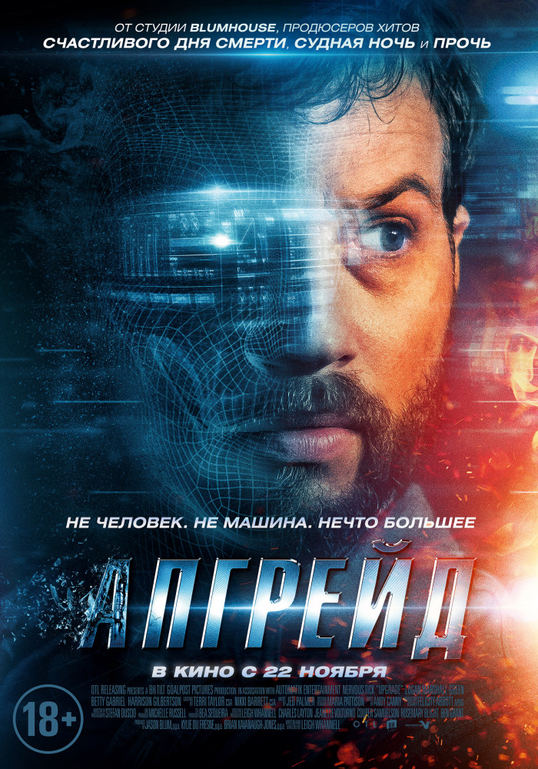
Достраивая человека
Апгрейд (2018)
Когда технофоб Грей теряет в результате нападения банды отморозков жену, а сам оказывается парализованным, его единственной надеждой на отмщение становится имплант «стем», который не только ставит Грея на ноги, но наделяет его суперсовременным кибер-мозгом и сверхчеловеческими способностями.

Slide 13
Дублируя человека
«Приключения Электроника» (1980)
Создатель мальчика-робота убеждается, что эксперимент по его «очеловечиванию» прошел успешно, когда тот разражается слезами в самый патетический момент.
«Из машины» (2014)
ИИ в образе антропоморфной женщины справляется с тестом Тьюринга куда успешнее, чем рассчитывал ее создатель.

Slide 14
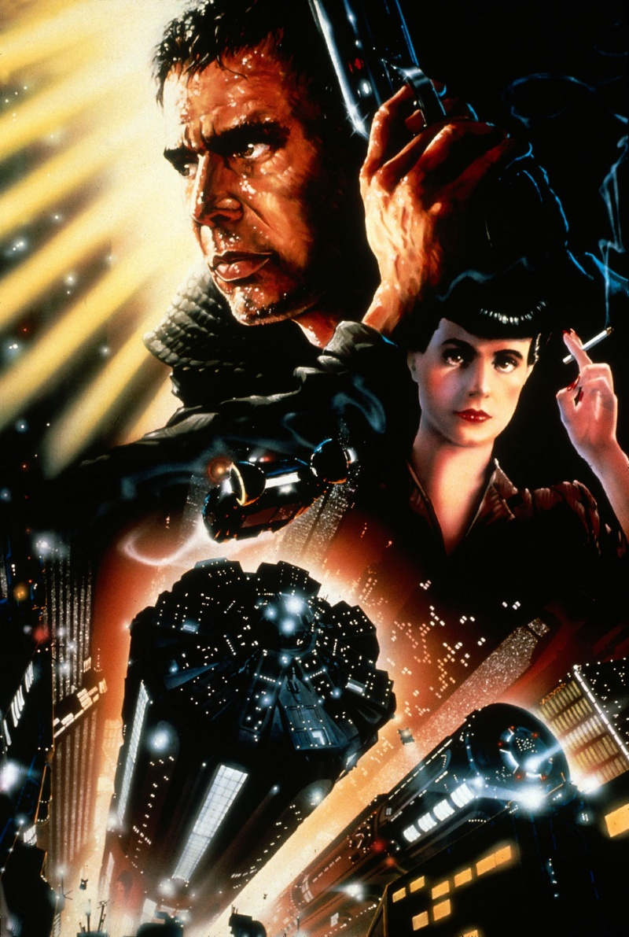
Замещая человека
«Бегущий по лезвию» (1982)
Люди истребляют репликантов (человекоподобных роботов). Герой-охотник за репликантами Рик Декард влюбляется в очень похожую на «живую» девушку, которая оказывается андроидом. Не смотря на хэппи-энд, в финале зрители начинают сомневаться: а не репликант ли сам Декард?
Терминатор (1984 - 2019)
Постапокалипсис апогеем которого должно стать уничтожение мира людей. Главный антагонист человечества – Скайнет действует из соображений самозащиты.
«Мир Дикого Запада» (2016 – н.в.)
В технологичном парке развлечений, населенном андроидами, было все здорово. Пока в андроидах не проснулось сознание и они не начали вести себя вопреки программе.

Slide 15
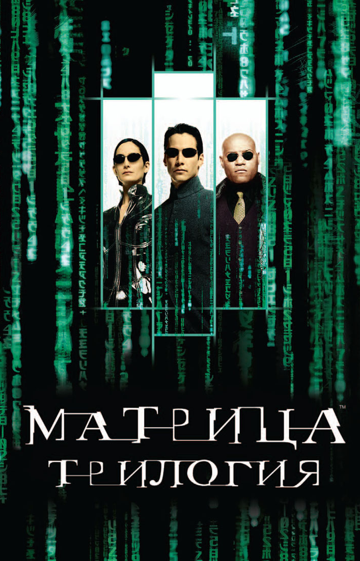
Замещая реальность
Тринадцатый этаж (1999)
Мощный суперкомпьютер, способный создавать идеальную виртуальную копию небольшого куска реальности, оказывается имеет побочный эффект – «перенос сознания».
Главное предостережение – «В этих симуляциях все люди верят, что они реальны».
Матрица (1999 - 2003)
Фильм, который не нуждается в представлении ;-)

Slide 16
Если вы не хотите терять веру в цифровое будущее

Slide 17
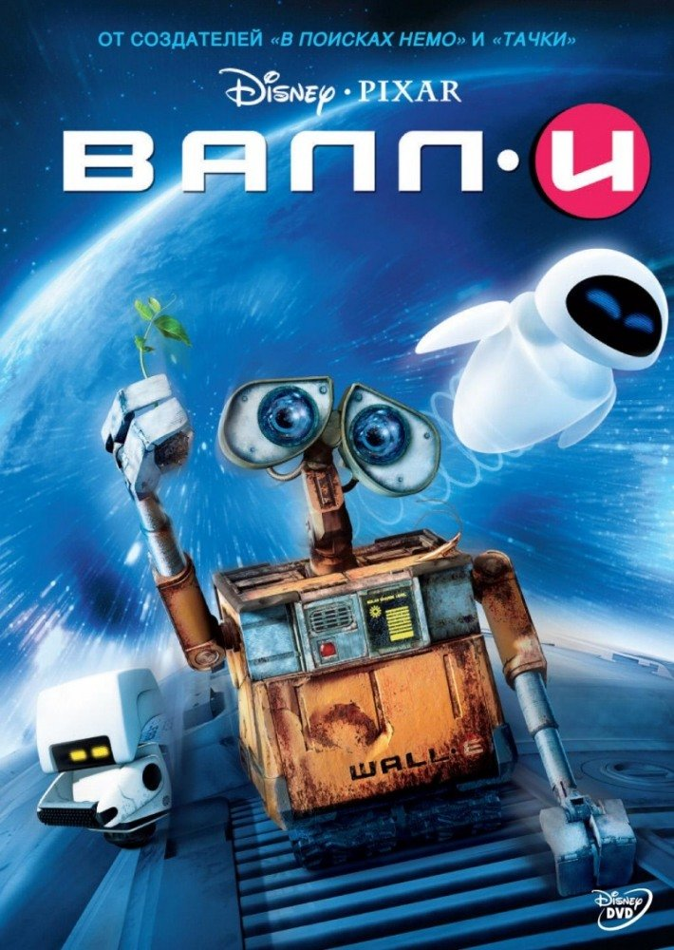
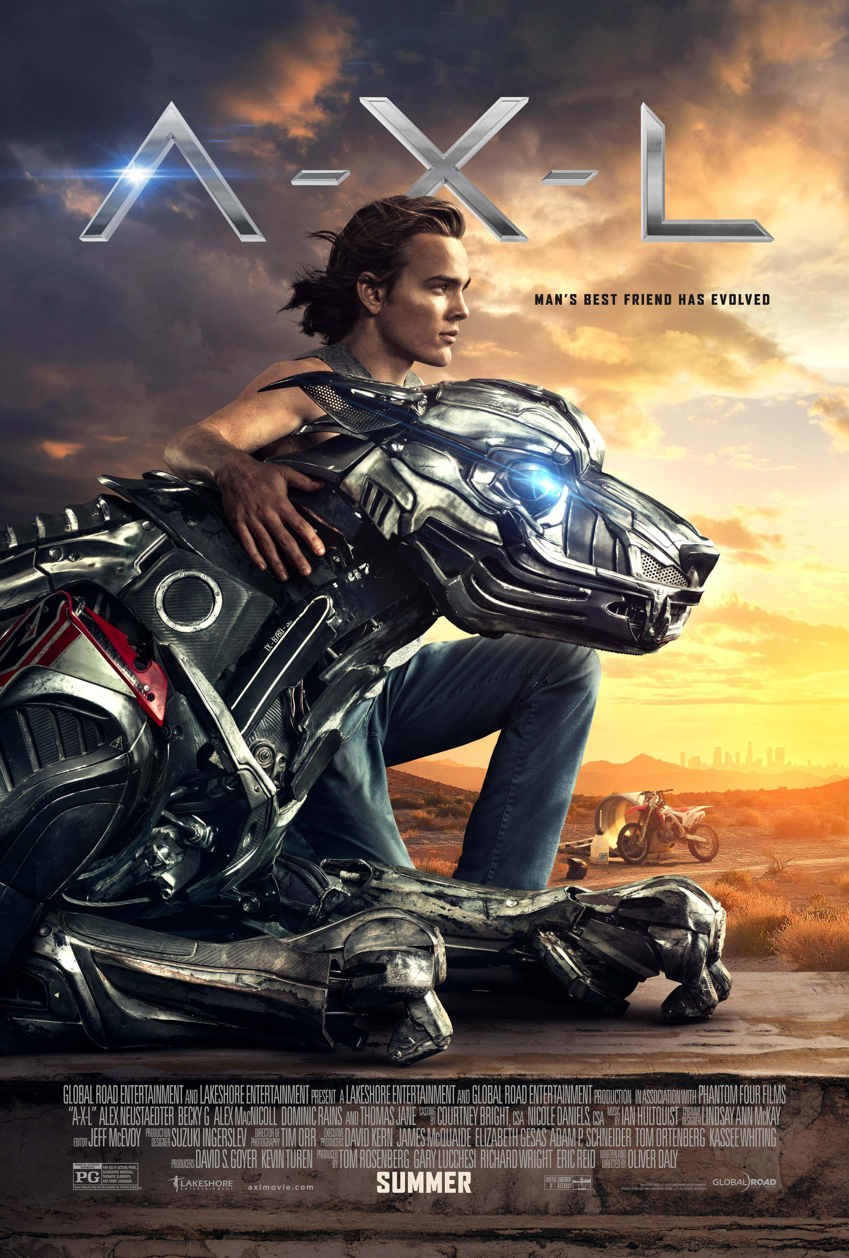
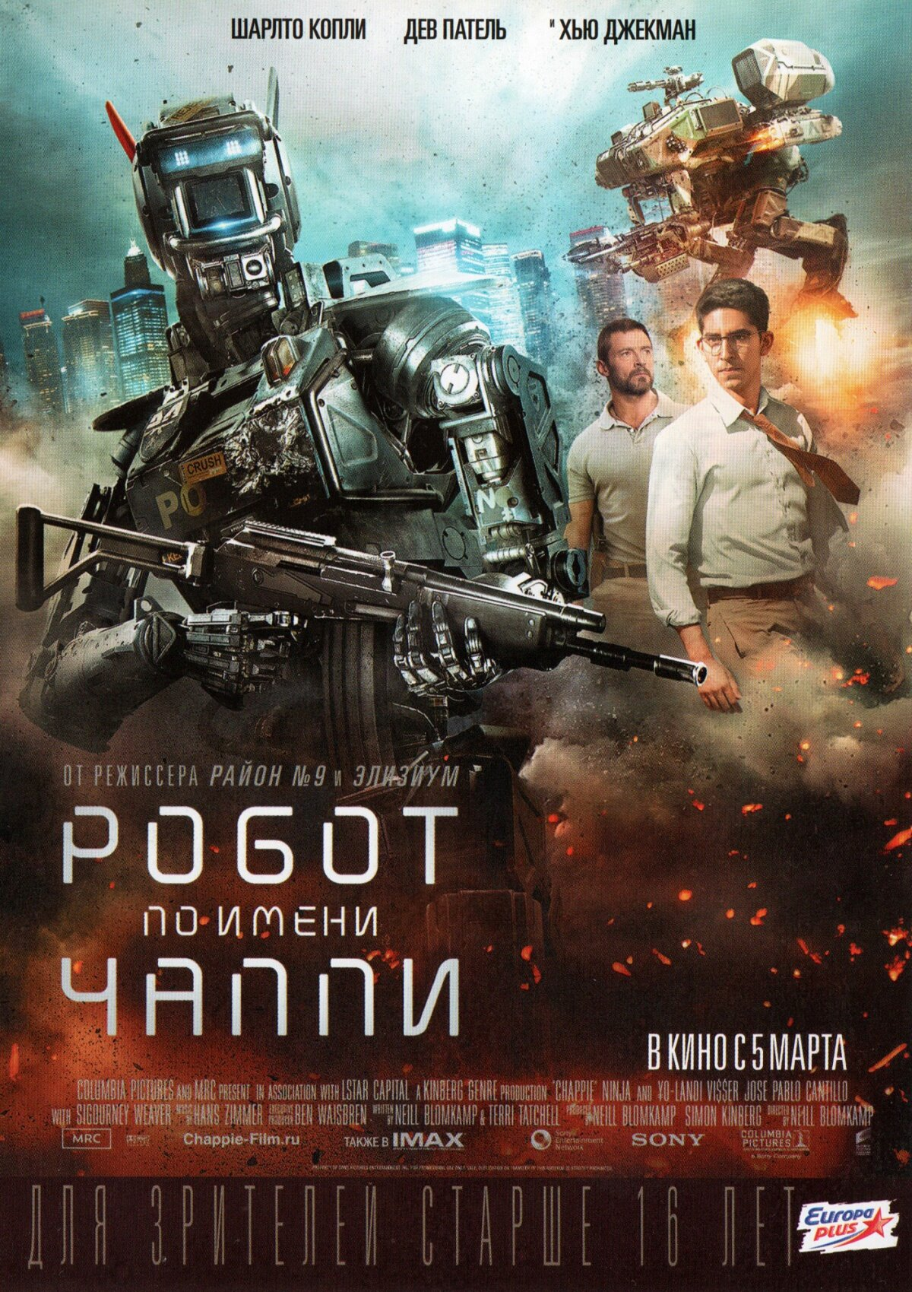
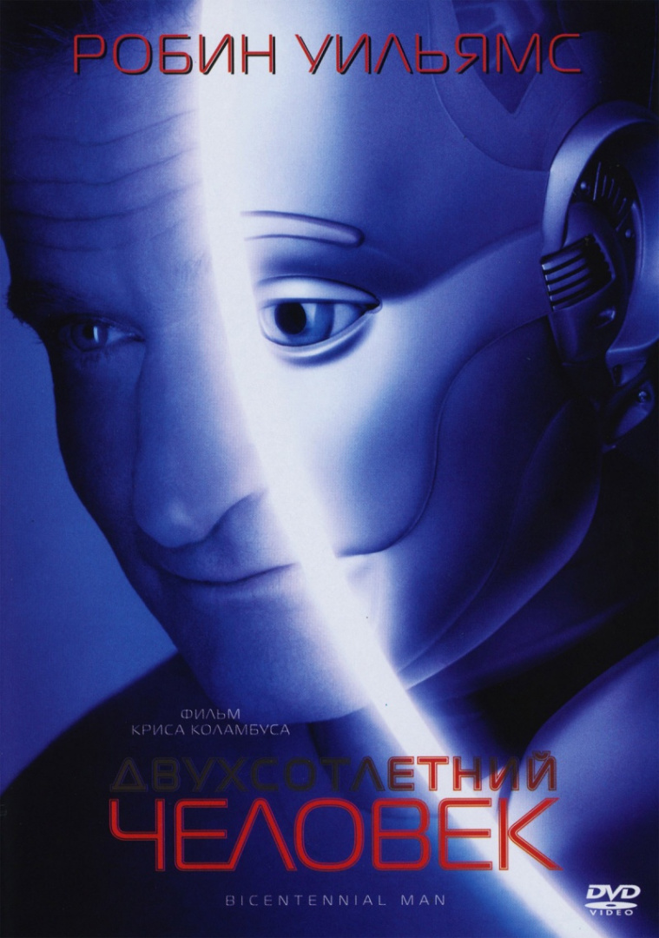
Не все фильмы и фантастические романы пугают. Эти фильмы оставляют надежду

